Slide 2
Fakta
1 av 10 kvinner har opplevd å bli voldtatt
Halvparten før fylte 18 år
Ca. 1 % av menn har blitt voldtatt
(NKVTS, 2014)

Slide 3
Quiz

Slide 4
Hva forbinder du med vold?

Slide 5
Vold
Fysisk vold | Materiell vold
Psykisk vold | Økonomisk vold
Seksuell vold | Latent vold

Slide 6
Film: Point of you
https://www.youtube.com/watch?v=Y3TWsAGnK3U

Slide 7
Hva er viktig for deg i et kjæresteforhold?

Slide 8
Faresignaler i et kjæresteforhold
Sjalusi | Løgn
Kontroll | Baksnakkelser
Ikke holde ord | Utroskap
Makt | Nedsettende behandling

Slide 9
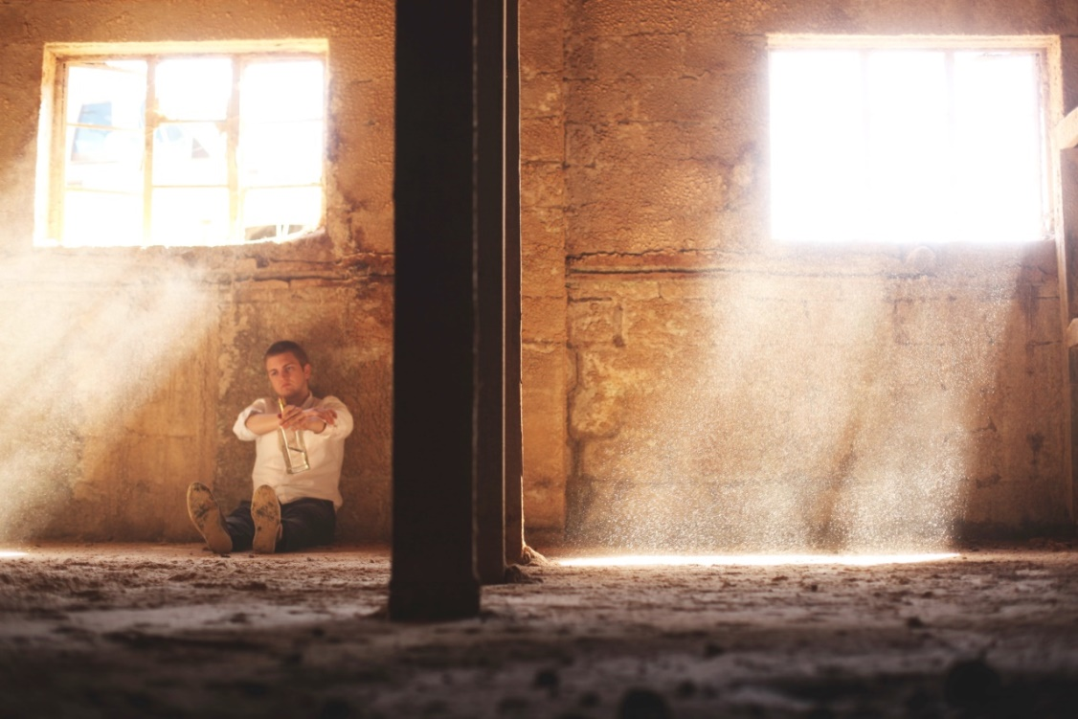
Voldtekt – Fylla har skylda?

Slide 10
Film: #Samtycke
https://www.youtube.com/watch?v=9cvBvu0Dh8o

Slide 11
Når blir du voldtektsmann?
Du er på fest og møter noen du liker.
Dere drikker en del begge to og blir fulle.
Hun/han vil legge seg og du legger deg ved siden av henne/ham.

Slide 12
Når blir du voldtektsmann?
Du spør: «Skal vi ha sex?»
a) Hun sier: «Nei»
b) Hun er for full til å svare
c) Hun sover
d) Hun svarer: «Nja»
e) Hun svarer noe du ikke forstår
f) Hun svarer: «Ja»… og etter en stund sier hun slutt

Slide 13
Voldtekt – juridisk definisjon
Den som
Skaffer seg seksuell omgang ved vold eller truende atferd,
Har seksuell omgang med noen som er bevisstløs eller av andre grunner ute av stand til å motsette seg handlingen, eller
Ved vold eller truende atferd får noen til å ha seksuell omgang med en annen, eller til å utføre handlinger som svarer til seksuell omgang med seg selv

Slide 14
Dilemma 1
På hvilken måte kan noen formidle at de ikke vil ha sex?

Slide 15
Dilemma 1
Nei
Jeg vil bare kose
Føler meg ikke klar til å ha sex
Jeg er trøtt, kan vi ikke bare sove?
Kan vi ikke se en film isteden?

Slide 16
Kun ja er et ja

Slide 17
Film: Consent
https://www.youtube.com/watch?v=fGoWLWS4-kU

Slide 18
Ønsker du…
Mer informasjon?
dinutvei.no
hvorlite.no
Noen å snakke med?
Alarmtelefonen 116 111 for barn og unge.
Kors på halsen (tlf. 800 333 21 eller chat korspahalsen.no )
Landsdekkende telefon for incest- og seksuelt misbrukte og deres pårørende (tlf. 800 57 000)
Presentasjon utviklet av Reform – Ressurssenter for menn (reform.no) med støtte fra Justisdepartementet.

Slide 19
Eksempler

